Slide 1

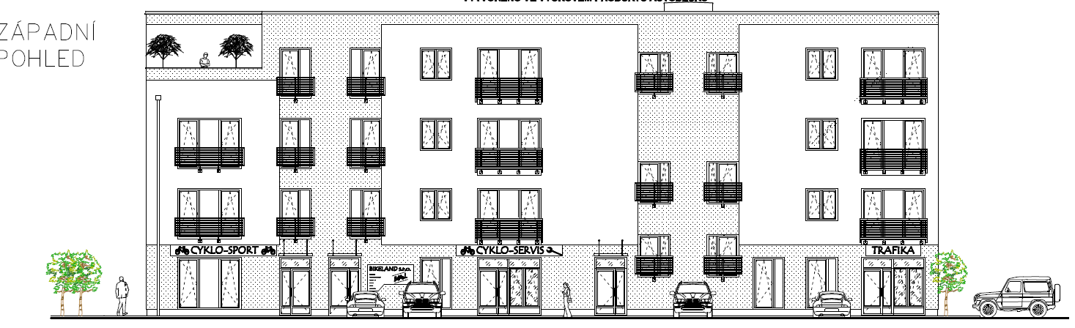
POLYFUNKČNÍ BYTOVÝ DŮM
Autor diplomové práce: Bc. Radek Volšanský 12029
Vedoucí diplomové práce: doc. Dr. Ing. Luboš Podolka
Konzultant diplomové práce: Ing. Blanka Pelánková
Oponent diplomové práce: Ing. Tomáš Hrdlička
V Českých Budějovicích, únor 2018

Slide 2
OBSAH
Zadání
Motivace
Identifikační údaje
Architektonická studie
Konstrukční řešení
Vyhodnocení součinitelů prostupů tepla obalových konstrukcí
Závěrečné shrnutí
Otázky oponenta diplomové práce

Slide 3
ZADÁNÍ
Stavební část
Stavebně konstrukční část
Požárně bezpečnostní řešení objektu
Vybrané části techniky prostředí staveb
PENB
Detaily určené vedoucím práce
Cíl projektu: minimalizování nákladů na vytápění

Slide 4
MOTIVACE
Zisk nových zkušeností v projektování staveb
Aktuální zajímavé téma
Pozemek v místě bydliště
Vhodnost stavby v obci

Slide 5
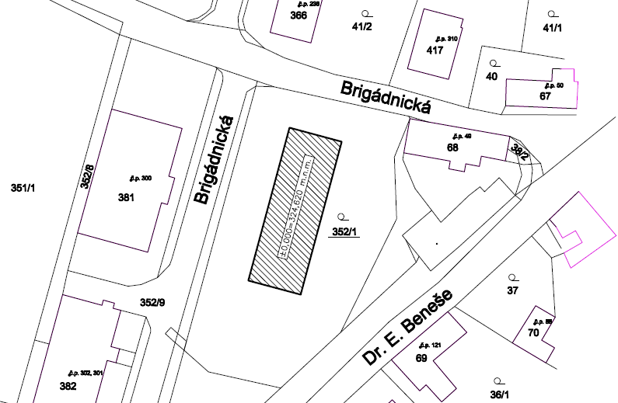
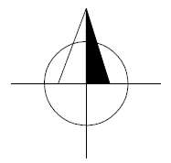
IDENTIFIKAČNÍ ÚDAJE
Obec: Sedlec – Prčice
Katastrální území: Sedlec u Votic
Plocha pozemku (352/1): 2185 m²
Účel: bydlení, administrativa, provoz trafiky,
prodej a servis jízdních kol
Polyfunkční bytový dům:
Zastavěná plocha domu: 479,36 m²
Užitná plocha: 1574,868 m²
Počet bytových jednotek: 9
Sklon střechy: 2 °
Výška atiky: 14,375 m
Obrázek č.1 – Situace (zdroj: vlastní)

Slide 6
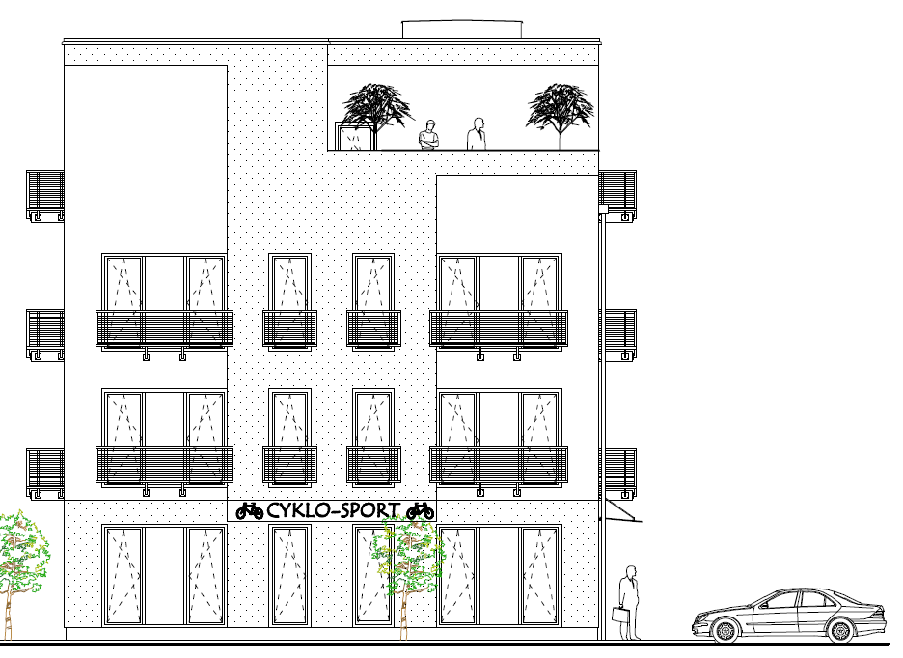
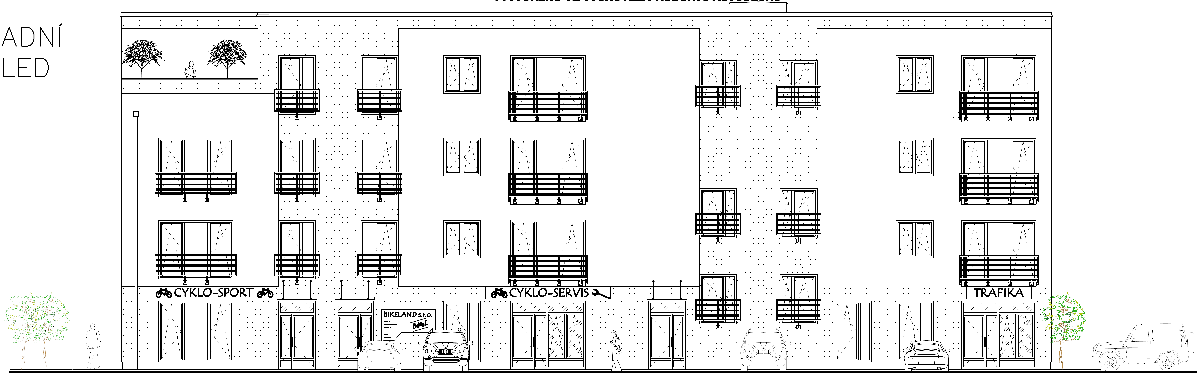
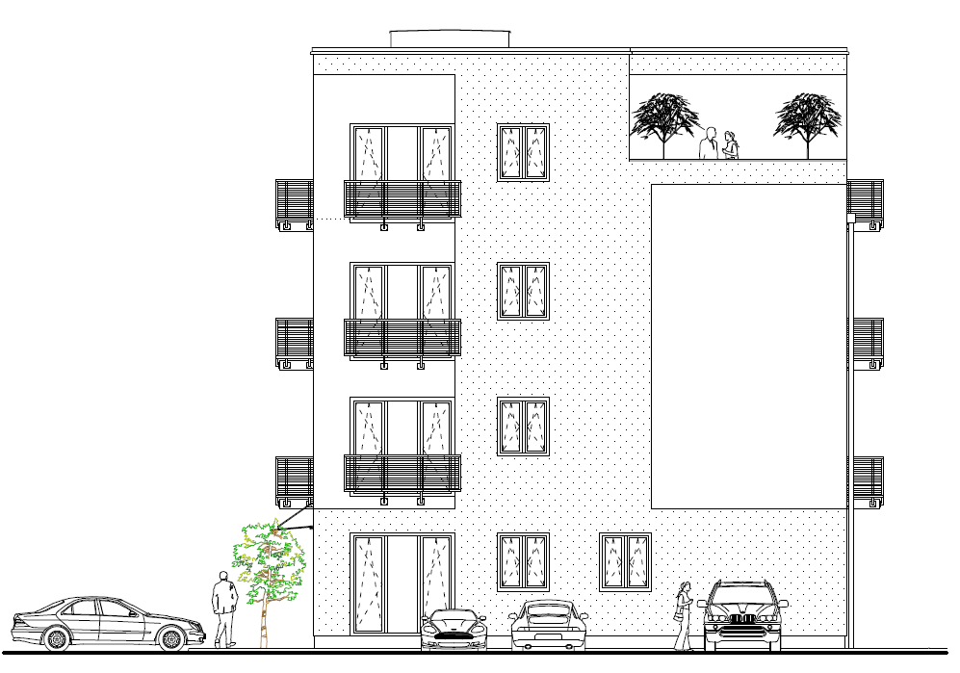
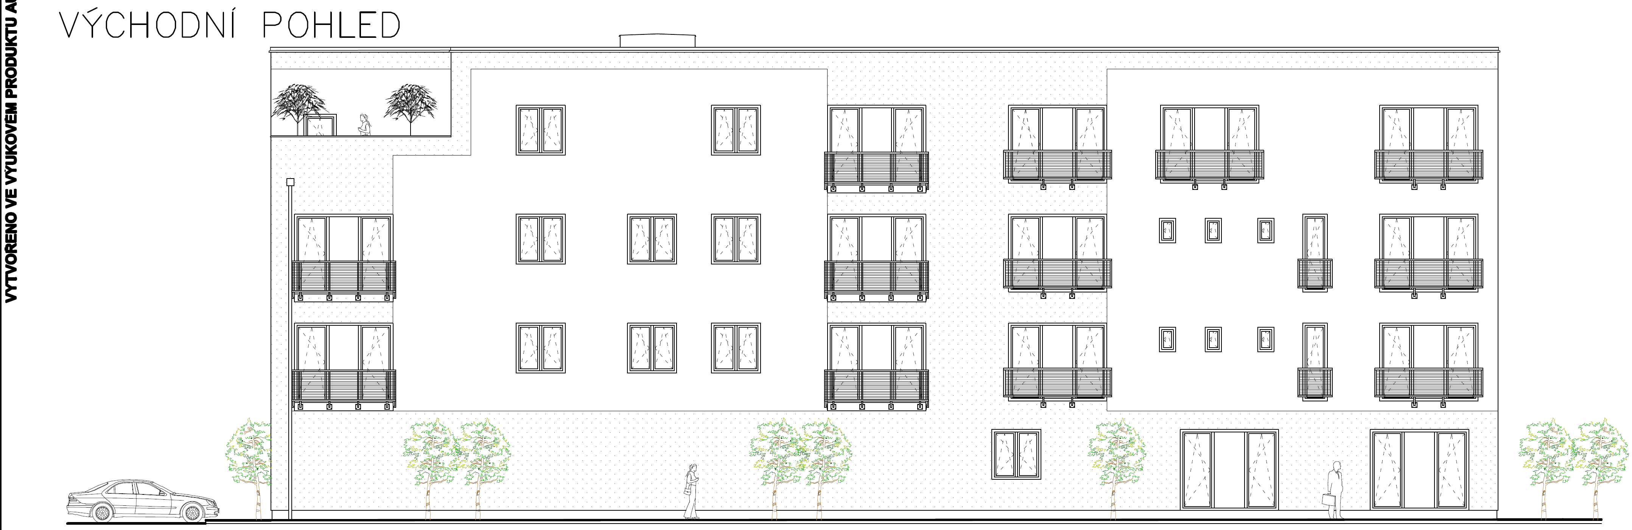
ARCHITEKTONICKÁ STUDIE - POHLEDY
Obrázek č. 2 – Severní pohled (zdroj: vlastní)
Obrázek č. 3 – Západní pohled (zdroj: vlastní)
Obrázek č. 4 – Jižní pohled (zdroj: vlastní)
Obrázek č. 5 – Východní pohled (zdroj: vlastní)

Slide 7
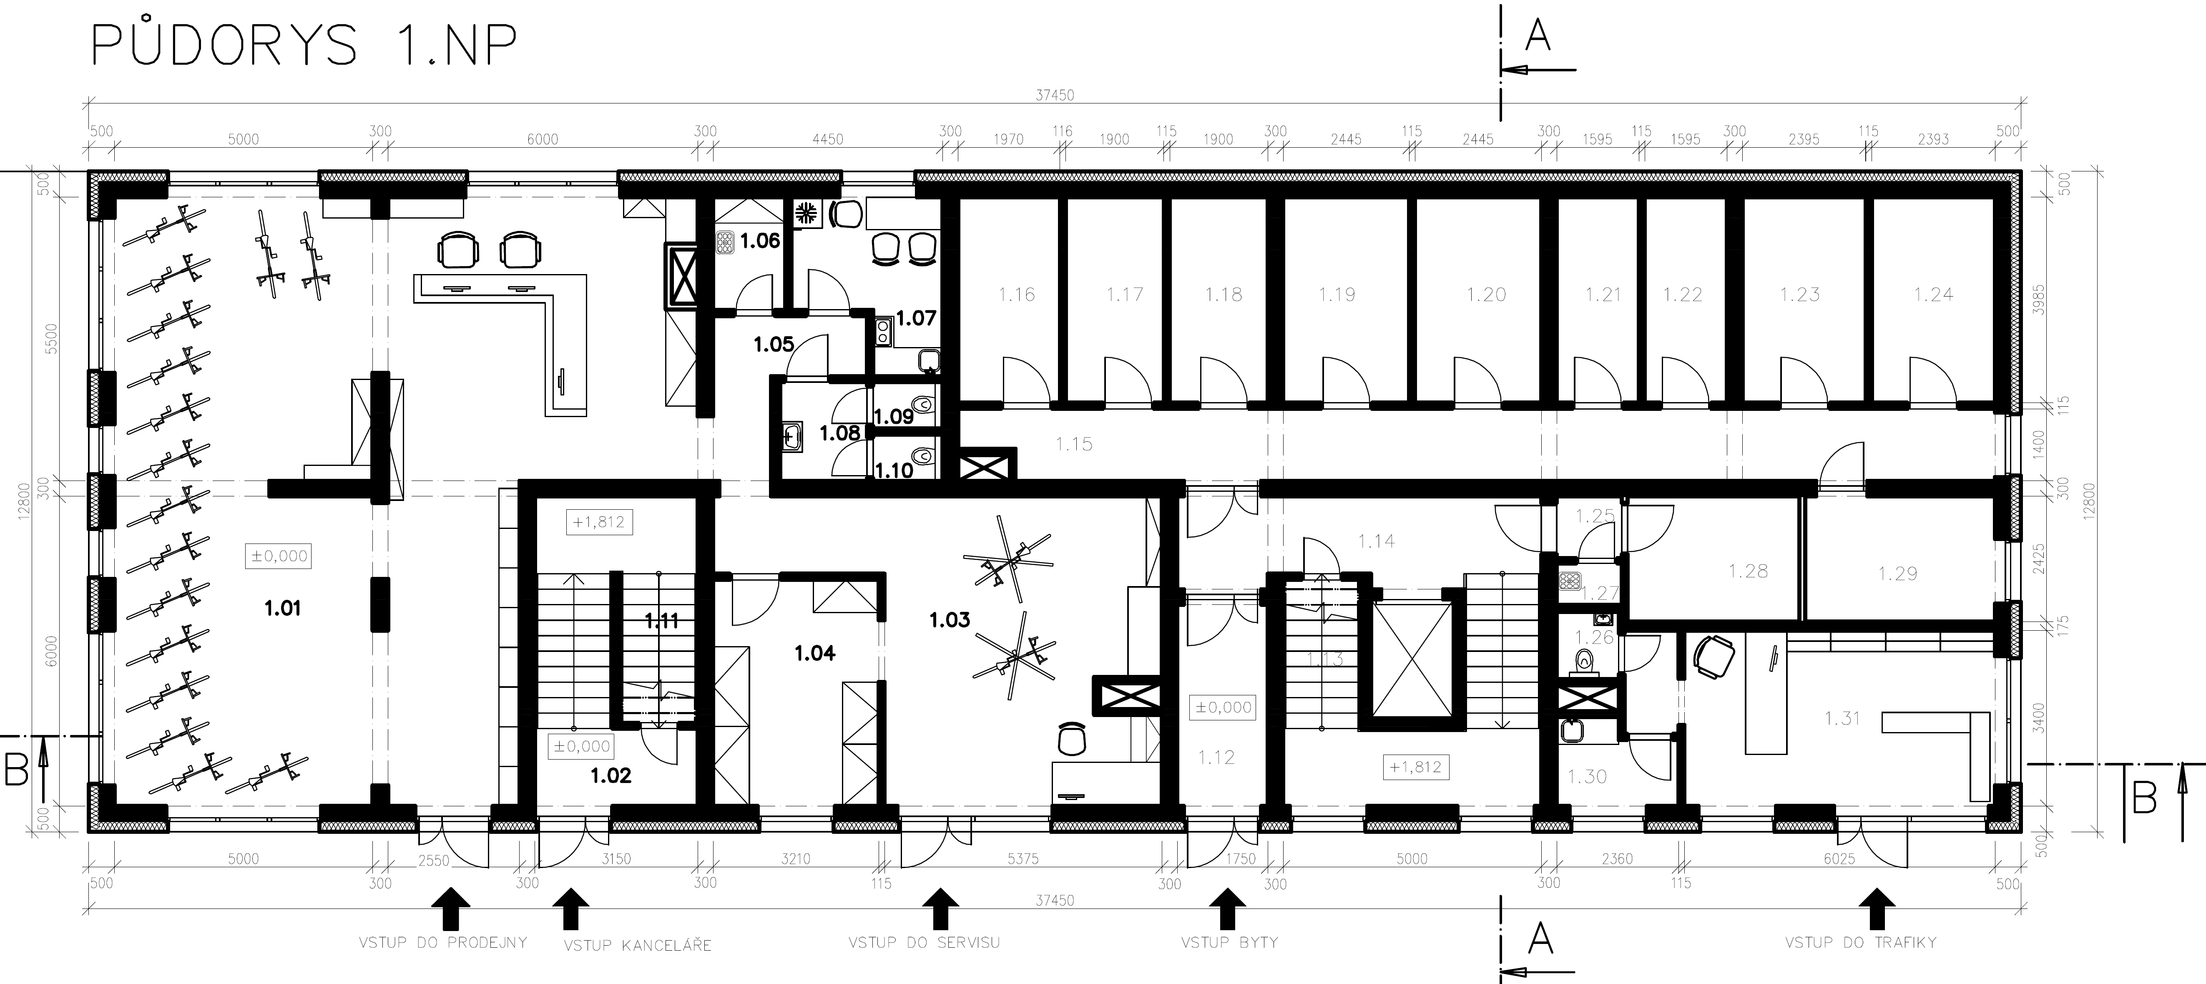
ARCHITEKTONICKÁ STUDIE – PŮDORYS 1. NP
Obrázek č. 6 – Půdorys 1. NP (zdroj: vlastní)

Slide 8
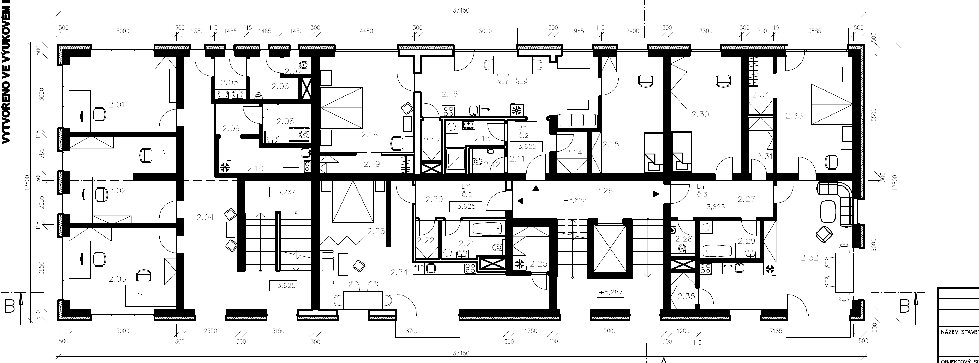
ARCHITEKTONICKÁ STUDIE – PŮDORYS 2. NP
Obrázek č. 7 – Půdorys 2. NP (zdroj: vlastní)

Slide 9
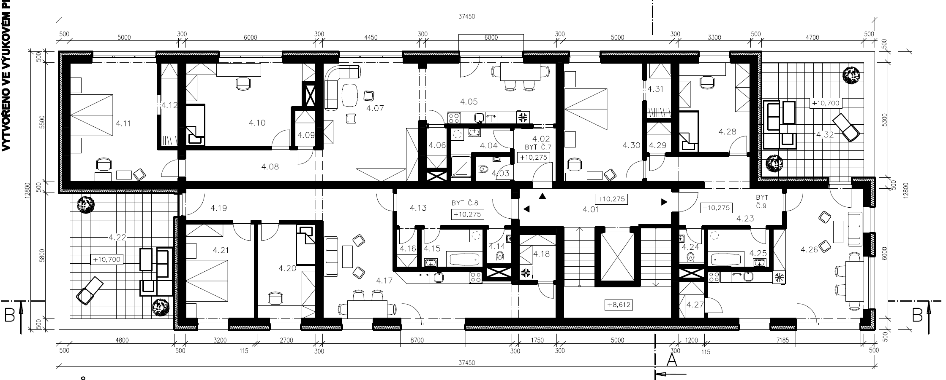
ARCHITEKTONICKÁ STUDIE – PŮDORYS 4. NP
Obrázek č. 8 – Půdorys 4. NP (zdroj: vlastní)

Slide 10
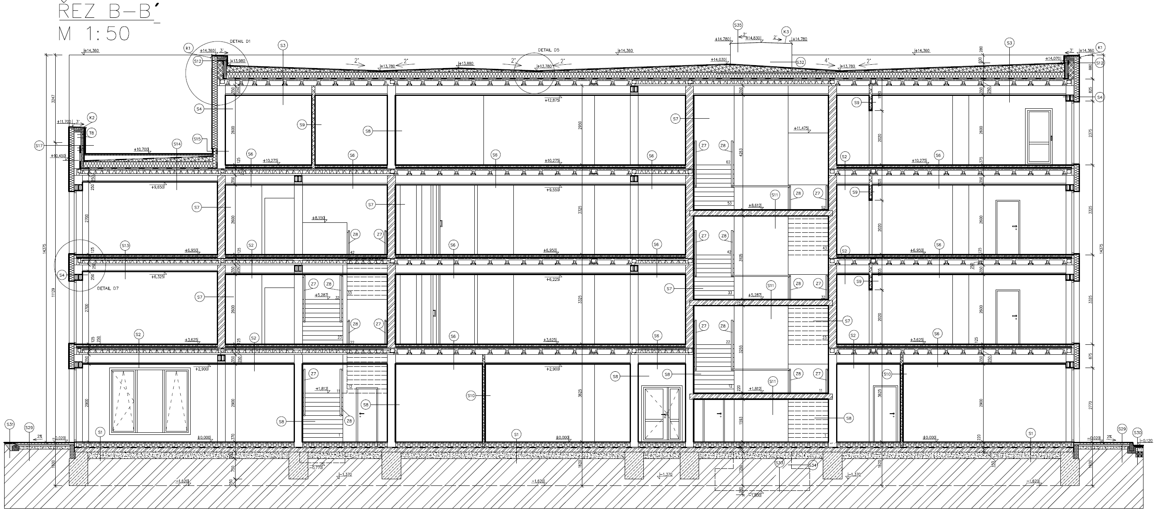
KONSTRUKČNÍ ŘEŠENÍ
Tepelné izolace
Podlaha: Styro EPS 150 S Stabil
tl. 150 mm
Sokl: Isover EPS Perimetr tl. 160 mm
Obvodové zdivo: Rockwool Fasrock LL
tl. 200 mm
Střecha: Rockwool Monrock Max E
tl. 250 mm
+ spádové klíny Rockwool Rockfall
Obrázek č. 9 – Řez B-B´ (zdroj: vlastní)
Překlady:
HELUZ 23,8 A HELUZ 11,5
Strop:
z keramicko-betonových nosníků HELUZ 160 x 175
a vložek HELUZ MIAKO (celková tl. 250 mm)
Základové pasy:
z prostého betonu C 16/20
Obvodové a vnitřní nosné stěny:
z broušených cihelných tvárnic Heluz 30 Uni tl. 300 mm, Heluz AKU 30/33,3 MK, P15 tl. 300 mm, Heluz AKU 20 tl. 200 mm

Slide 11
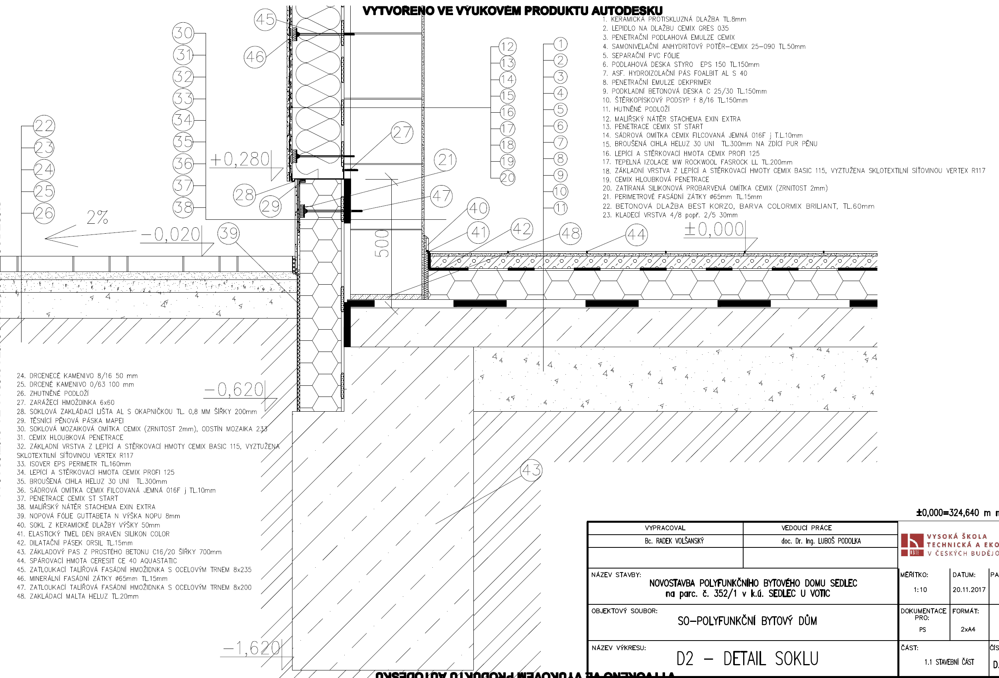
DETAIL SOKLU
Obrázek č. 10 – Detail soklu (zdroj: vlastní)

Slide 12
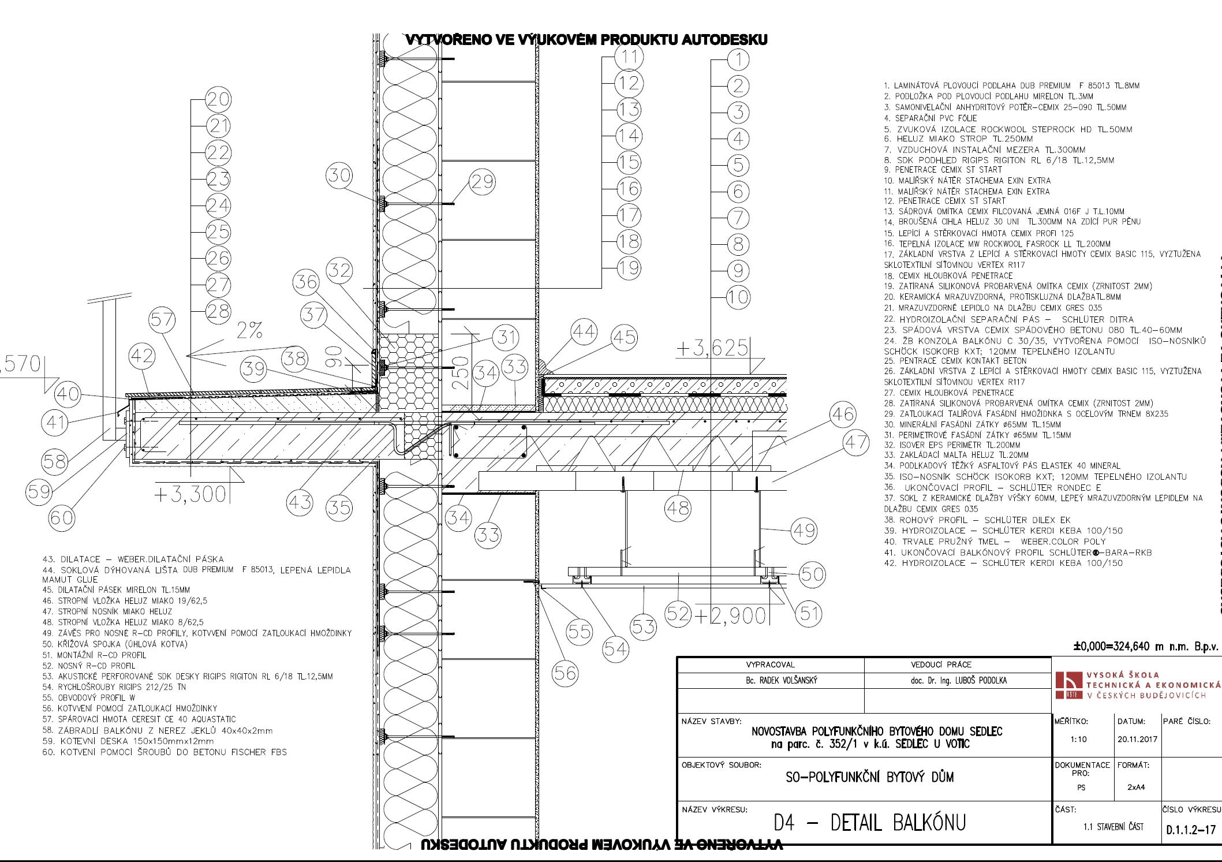
DETAIL BALKÓNU
Obrázek č. 11 – Detail balkónu (zdroj: vlastní)

Slide 13
VYHODNOCENÍ SOUČINITELŮ PROSTUPŮ TEPLA OBALOVÝCH KONSTRUKCÍ
Stěna vnější = U_{pas},₂₀ = 0,12 – 0,18 W.m⁻².K⁻¹ ≥ U = 0,158 W.m⁻².K⁻¹
Střecha plochá a šikmá se sklonem do 45° včetně = U_{pas},₂₀ = 0,15 – 0,10 [W.m⁻².K⁻¹]
≥ U = 0,141 W.m⁻².K⁻¹
Terasa (plochá střecha) = Urec,₂₀ = U_{pas},₂₀ = 0,15 – 0,10 [W.m⁻².K⁻¹]
≥ U = 0,141 W.m⁻².K⁻¹
Podlaha vytápěného prostoru přilehlá k zemině = U_{pas},₂₀ = 0,22 - 0,15 [W.m⁻².K⁻¹]
≥ U = 0,215 W.m⁻².K⁻¹
Výplň otvoru ve vnější stěně a strmé střeše, z vytápěného prostoru do venkovního prostředí, kromě dveří = U_{pas},₂₀ = 0,8 – 0,6 [W.m⁻².K⁻¹] ≥ U = 0,71 W.m⁻².K⁻¹
Dveřní výplň otvoru se sklonem do 45°, z vytápěného prostoru do venkovního prostředí
(včetně rámu) = U_{pas},₂₀ = 0,9 [W.m⁻².K⁻¹] ≥ U = 0,71 W.m⁻².K⁻¹

Slide 14
ZÁVĚREČNÉ SHRNUTÍ
Vytvoření projektové dokumentace pro provedení stavby podle současných vyhlášek a norem
Velká francouzská okna, jež budou bytům dodávat dostatečné osvětlení
a proslunění
Navržené obalové konstrukce s výbornými tepelně izolačními vlastnostmi
pro ušetření nákladů na vytápění
Použití materiálů firmy HELUZ
Vytvoření objektu spojením bytového domu a služeb
Spojení = účelný celek s příjemným moderním vzhledem

Slide 15
OTÁZKY OPONENTA DIPLOMOVÉ PRÁCE
Z jakého důvodu byl zpracován energetický štítek budovy? Tento způsob se již delší dobu nevyužívá.
Student posoudil jednotlivé konstrukce na součinitel prostu tepla, proč také nebyly posouzeny dělící konstrukce na vzduchovou neprůzvučnost? Oba parametry je dle vyhlášky 268/2009 Sb. splnit. Nebo se snad akustika považuje jako druhořadá?
Jakými opatřeními by bylo možné dosáhnout nižší měrné potřeby tepla
na vytápění?

Slide 16
DĚKUJI ZA POZORNOST

